Slide 1

TRƯỜNG CÔNG NGHỆ THÔNG TIN & TRUYỀN THÔNG
***
BÁO CÁO
NỀN TẢNG CÔNG NGHỆ SỐ
ĐẠI HỌC CẦN THƠ
CÁC MỐI ĐE DỌA AN NINH MẠNG TRÊN MẠNG XÃ HỘI
Giáo viên hướng dẫn:
Ths.GVC Nguyễn Minh Trung

Slide 2
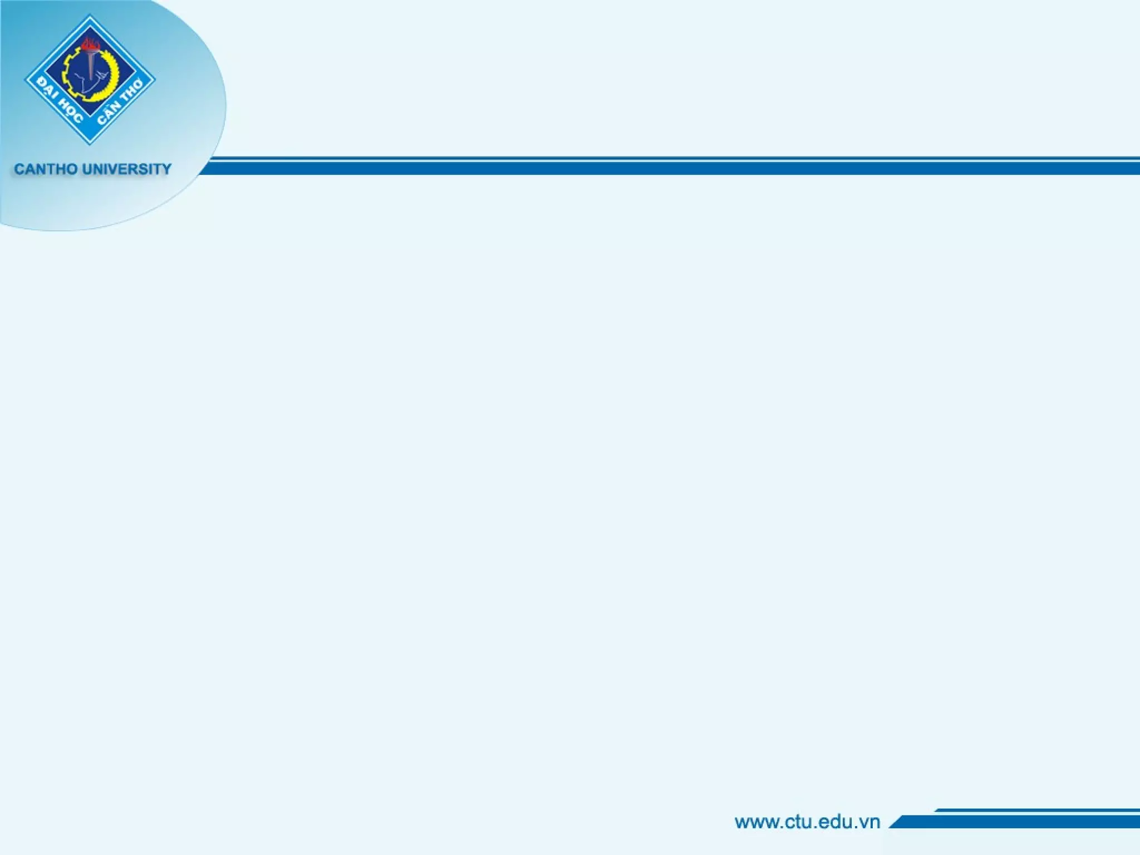
Thành viên nhóm thực hành 6-E07
Họ và Tên | MSSV
Vưu Thái Niên | B2508367
Lê Thanh Phong | B2508368
Đinh Hoàng Phúc | B2508369
Nguyễn Tấn Phúc | B2508370

Slide 3
TÓM TẮT ĐÁNH GIÁ CRAAP
Nguồn | Loại nguồn | Mức độ tin cậy (1–5) | Nhận xét
ENISA (2024). Cybersecurity Threat Landscape. | Tổ chức an ninh mạng EU | 5 | Nguồn học thuật – dữ liệu chính xác, cập nhật.
Kaspersky (2024). Common Social Media Threats. | Công ty an ninh mạng | 4 | Phân tích chuyên môn tốt, có xu hướng quảng bá sản phẩm.
UpGuard (2025). The Impact of Social Media on Cybersecurity. | Công ty bảo mật | 4 | Thông tin uy tín, có tính kỹ thuật.
WHO (2025). Mental Health Impacts of Social Media. | Tổ chức quốc tế | 5 | Độ tin cậy cao, tập trung sức khỏe tinh thần.
Statista (2025). Data Breach Statistics. | Cơ sở dữ liệu thống kê | 4 | Dữ liệu mạnh, có thể yêu cầu thuê bao.
CISA (2024). Social Media Security. | Cơ quan an ninh Hoa Kỳ | 5 | Nguồn chính phủ, đáng tin cậy.
Báo Pháp luật Việt Nam | Báo chí chính thống VN | 4 | Thông tin pháp lý – độ tin cậy tốt.
Báo Nhân Dân điện tử | Báo chí chính thống VN | 5 | Nguồn chính thống cấp cao.
Báo Thanh Niên | Báo chí Việt Nam | 4 | Tin nhanh, có độ tin cậy tương đối.
Báo Chính phủ | Nguồn nhà nước | 5 | Độ tin cậy rất cao.
VietNamNet News | Báo điện tử | 4 | Tin tức công nghệ khá uy tín.
Bộ KH&CN | Cơ quan nhà nước | 5 | Nguồn chính thống, dữ liệu chuẩn.

Slide 4
TỔNG QUAN CHỦ ĐỀ
1. Lý do chọn đề tài
2. Mục tiêu nghiên cứu
3. Phương pháp nghiên cứu
Mạng xã hội mang lại nhiều tiện ích nhưng cũng tiềm ẩn hàng loạt mối đe dọa an ninh mạng như lừa đảo, rò rỉ dữ liệu, giả mạo danh tính. Đây là vấn đề cấp thiết toàn cầu, ảnh hưởng đến quyền riêng tư, kinh tế và tinh thần người dùng. Nhóm chọn đề tài để phân tích, nhận diện và đề xuất giải pháp.
Tìm hiểu các loại mối đe dọa phổ biến.
Phân tích tài liệu: bài báo, video, báo cáo quốc tế, trang thông tin chính phủ.
Nhận diện mối đe dọa an ninh mạng xã hội.
Đánh giá CRAAP: chấm điểm nguồn dựa trên tính cập nhật, liên quan, uy tín, chính xác.
Đánh giá hậu quả và mức độ ảnh hưởng.
Đề xuất biện pháp phòng ngừa hiệu quả.
Hỗ trợ AI: dùng ChatGPT để tóm tắt, so sánh và tổng hợp nội dung.

Slide 5

AN NINH MẠNG XÃ HỘI LÀ GÌ?

Slide 6

KHÁI NIỆM
1. An ninh mạng xã hội
1. An ninh mạng xã hội
Là tập hợp các biện pháp, chính sách và công nghệ bảo vệ thông tin, dữ liệu cá nhân và tài khoản người dùng trên các nền tảng mạng xã hội khỏi các mối đe dọa trực tuyến.
Là tập hợp các biện pháp, chính sách và công nghệ bảo vệ thông tin, dữ liệu cá nhân và tài khoản người dùng trên các nền tảng mạng xã hội khỏi các mối đe dọa trực tuyến.
An ninh mạng: Bảo vệ hệ thống, mạng và dữ liệu khỏi truy cập trái phép, hư hại hoặc tấn công.
Mạng xã hội: Không gian số cho phép tương tác, chia sẻ thông tin, nhưng cũng là nơi kẻ tấn công khai thác lòng tin.
Yếu tố cấu thành: Bảo vệ tài khoản, dữ liệu cá nhân, giám sát hoạt động bất thường, nâng cao nhận thức người dùng, hỗ trợ kỹ thuật và pháp lý.

Slide 7
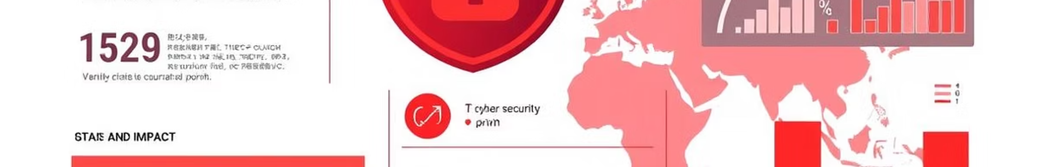
Hậu Quả và Tác Động của mối đe dọa mạng xã hội
18.9K tỷ
220K
46.15%
893M
Thiệt Hại Tài Chính
Lượt Phản Ánh Lừa Đảo
Doanh Nghiệp Bị Tấn Công
Nỗ Lực Phishing Bị Chặn
Ước tính thiệt hại do lừa đảo trực tuyến ở Việt Nam (2024).
Hệ thống Cục An toàn thông tin tiếp nhận trong 10 tháng đầu 2024.
Số lần Kaspersky chặn nỗ lực phishing trong năm 2024.
Tỷ lệ tổ chức/doanh nghiệp Việt Nam bị tấn công mạng (khảo sát 2024).
Các số liệu cho thấy mức độ lan rộng và hậu quả nghiêm trọng của các mối đe dọa an ninh mạng, từ thiệt hại tài chính trực tiếp đến ảnh hưởng niềm tin xã hội và an ninh quốc gia.

Slide 8

Vậy làm thế nào để sử dụng mạng xã hội một cách an toàn?

Slide 9
BIỆN PHÁP PHÒNG NGỪA
Nâng cao nhận thức và kỹ năng an ninh số
Bảo mật tài khoản cá nhân
Trang bị kiến thức cơ bản về các hình thức tấn công mạng xã hội như phishing, giả mạo tài khoản, deepfake, lừa đảo tặng quà, mã độc. Thường xuyên cập nhật thông tin từ nguồn chính thống và tham gia các khóa học về an toàn thông tin.
Sử dụng mật khẩu mạnh (tối thiểu 12 ký tự, đa dạng), kích hoạt xác thực hai yếu tố (2FA) trên tất cả tài khoản. Không dùng chung mật khẩu và luôn đăng xuất khi sử dụng thiết bị công cộng.
Quản lý thông tin cá nhân
Sử dụng phần mềm bảo vệ
Giới hạn thông tin công khai trên hồ sơ mạng xã hội. Kiểm soát quyền riêng tư, tránh tham gia các trò chơi, khảo sát lạ yêu cầu quyền truy cập tài khoản. Không nhấp vào liên kết đáng ngờ.
Cài đặt phần mềm diệt virus và tường lửa chính hãng. Thường xuyên cập nhật hệ điều hành, trình duyệt và ứng dụng. Sử dụng VPN đáng tin cậy khi truy cập Wi-Fi công cộng.

Slide 10
Giải pháp dài hạn và định hướng phát triển an ninh
mạng xã hội
1
2
3
Giáo dục – Truyền thông – Nhận thức cộng đồng
Hợp tác quốc tế và phát triển công nghệ
Hoàn thiện khung pháp lý và chế tài
Tích hợp chủ đề An ninh mạng & Quyền riêng tư số vào chương trình học. Triển khai chiến dịch truyền thông đại chúng về phòng chống lừa đảo. Khuyến khích tham gia ngày An toàn thông tin Việt Nam.
Tăng cường hợp tác với ENISA, ASEAN-CSIRT, INTERPOL. Đầu tư vào AI phát hiện tấn công, phân tích hành vi người dùng (UEBA) và blockchain. Phát triển hệ thống cảnh báo sớm quốc gia.
Siết chặt quản lý dịch vụ trung gian, quảng cáo, ứng dụng bên thứ ba. Tăng cường xử phạt hành vi mua bán dữ liệu, phát tán tin giả. Xây dựng Cơ chế bảo vệ và bồi thường nạn nhân.

Slide 11
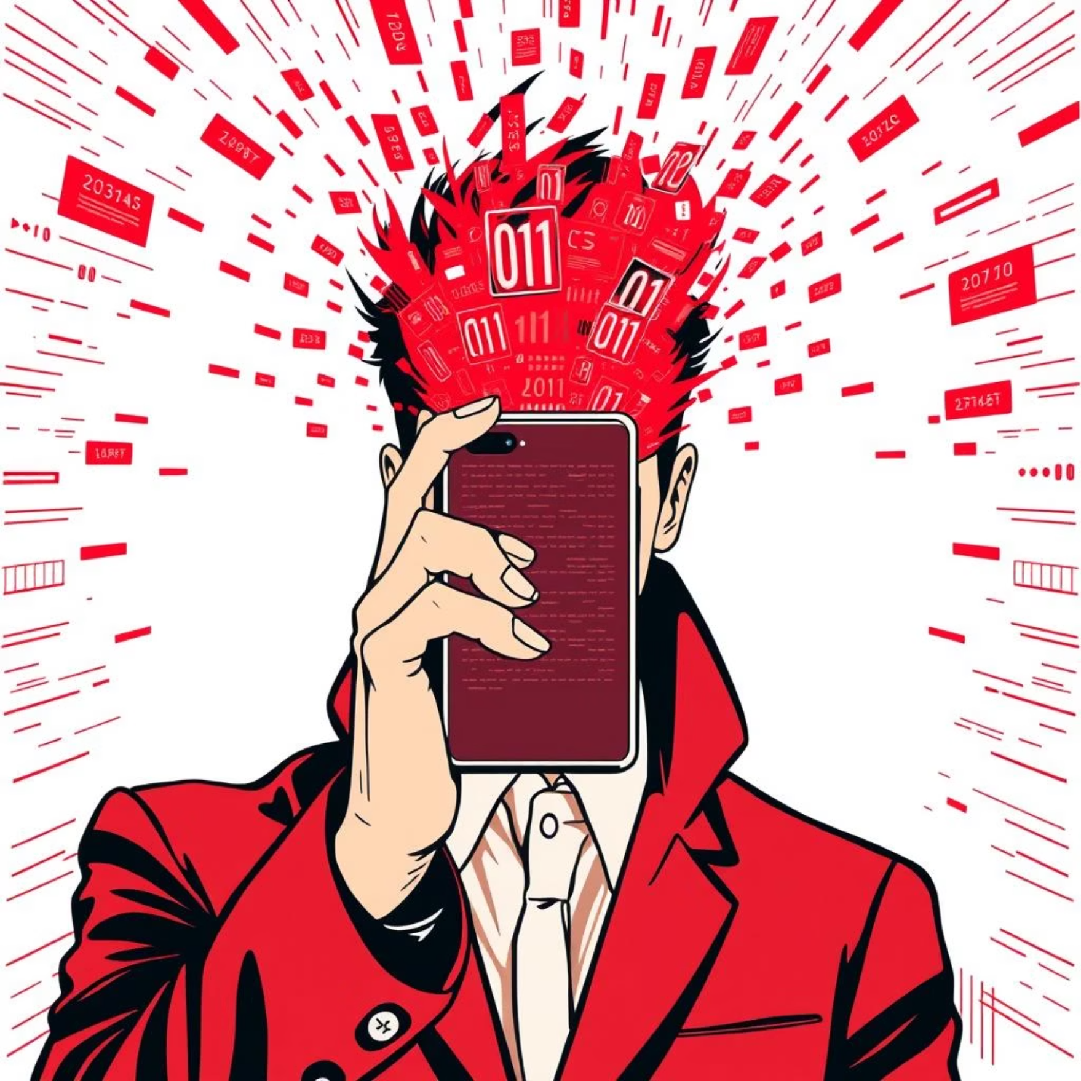
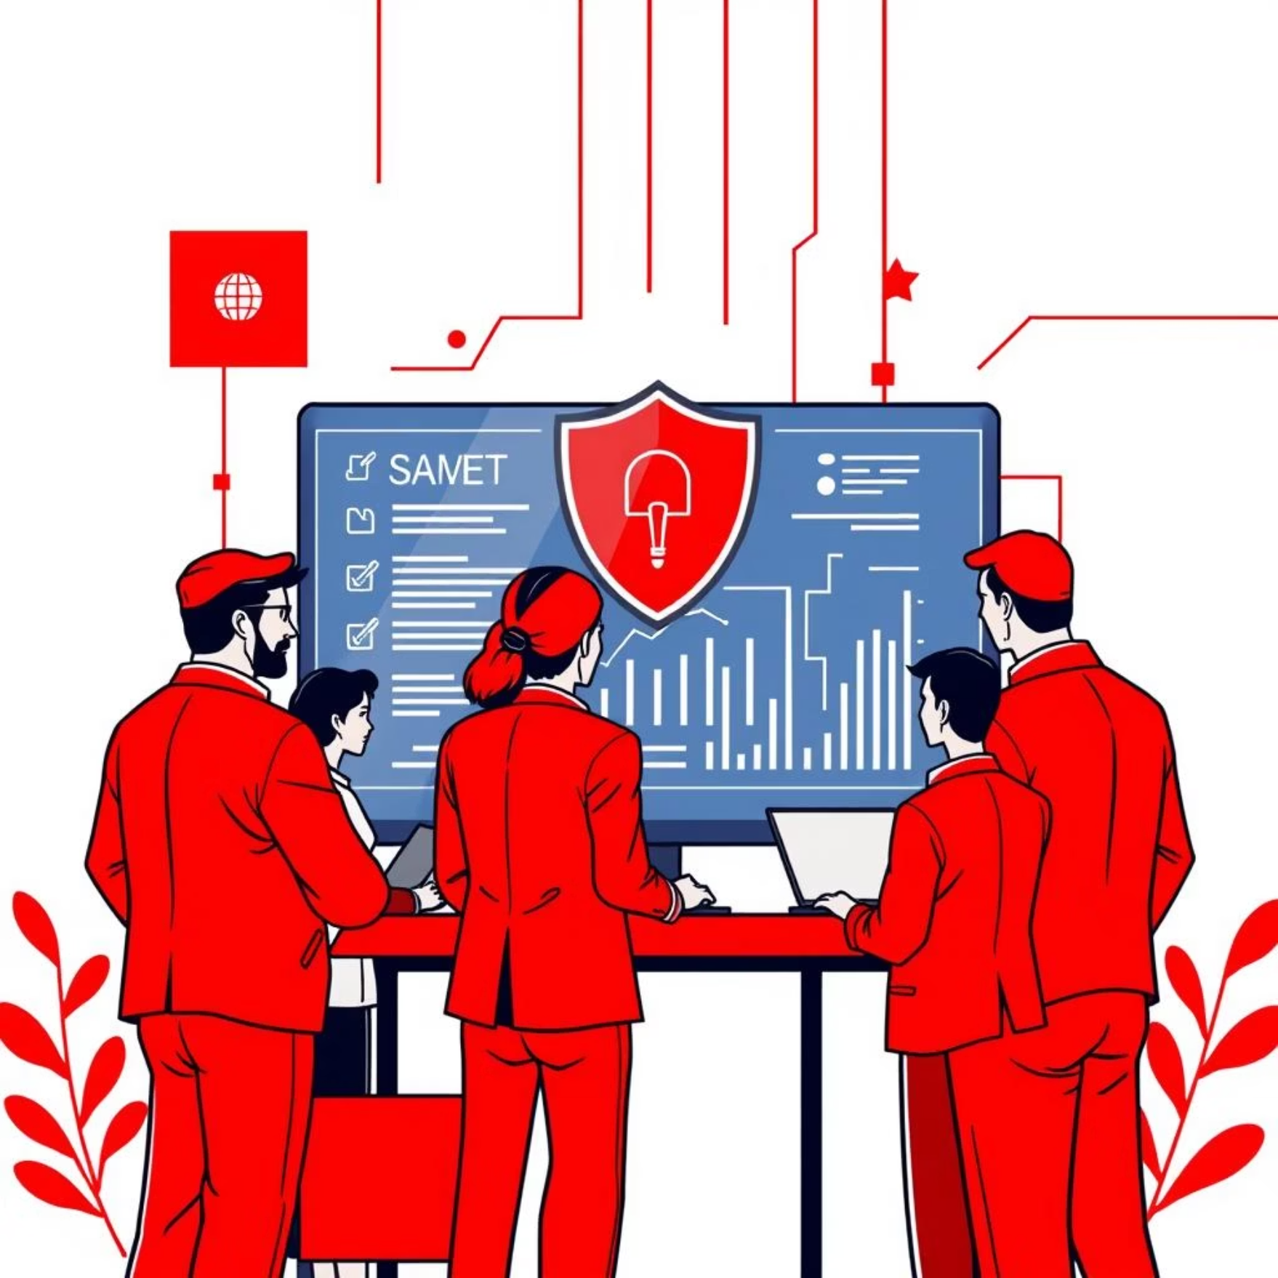
Kiến nghị: Đối với người dùng cá nhân và doanh nghiệp
Đối với người dùng cá nhân
Đối với doanh nghiệp và tổ chức
Nâng cao nhận thức an ninh mạng.
Tăng cường đào tạo nhân viên về an ninh thông tin.
Bảo vệ thông tin cá nhân (không chia sẻ dữ liệu nhạy cảm).
Áp dụng chính sách bảo mật chặt chẽ.
Tăng cường bảo mật tài khoản (2FA, mật khẩu mạnh).
Xây dựng quy trình ứng phó sự cố (Incident Response Plan).
Thận trọng với liên kết, tin nhắn lạ.
Truyền thông minh bạch khi xảy ra sự cố.
Tố giác hành vi gian lận.

